Slide 2
1)ПАРАЛЛЕЛОГРАММ
2)ПРЯМОУГОЛЬНИК
3)РОМБ
4)КВАДРАТ
5)ТРАПЕЦИЯ

Slide 3
ПАРАЛЛЕЛОГРАММ С РАВНЫМИ И ВЗАИМНО ПЕРПЕНДИКУЛЯРНЫМИ ДИАГОНАЛЯМИ…( квадрат)
ПАРАЛЛЕЛОГРАММ С ПРЯМЫМ УГЛОМ…(прямоугольник)
ПРЯМОУГОЛЬНИК С РАВНЫМИ СТОРОНАМИ…(квадрат)
ЧЕТЫРЕХУГОЛЬНИК, У КОТОРОГО ДВЕ ПРОТИВОПОЛОЖНЫЕ СТОРОНЫ ПАРАЛЛЕЛЬНЫ И РАВНЫ…(параллелограмм)
РОМБ С ПРЯМЫМ УГЛОМ…(квадрат)
ПАРАЛЛЕЛОГРАММ С РАВНЫМИ СТОРОНАМИ…(ромб)
ЧЕТЫРЕХУГОЛЬНИК, У КОТОРОГО ТОЛЬКО ДВЕ СТОРОНЫ ПАРАЛЛЕЛЬНЫ…(трапеция)

Slide 4
 | Параллелограмм | Прямоугольник | Ромб | Квадрат
1 Противолежащие стороны параллельны и равны
2.Все стороны равны
3. Противолежащие углы равны
4. Все углы прямые
5. Диагонали пересекаются и точкой пересечения делятся пополам
6. Диагонали равны
7. Диагонали взаимно перпендикулярны и являются биссектрисами его углов

Slide 5
 | Параллелограмм | Прямоугольник | Ромб | Квадрат
1 Противолежащие стороны параллельны и равны | + | + | + | +
2.Все стороны равны |  |  | + | +
3. Противолежащие углы равны | + | + | + | +
4. Все углы прямые |  | + |  | +
5. Диагонали пересекаются и точкой пересечения делятся пополам | + | + | + | +
6. Диагонали равны |  | + |  | +
7. Диагонали взаимно перпендикулярны и являются биссектрисами его углов |  |  | + | +

Slide 6
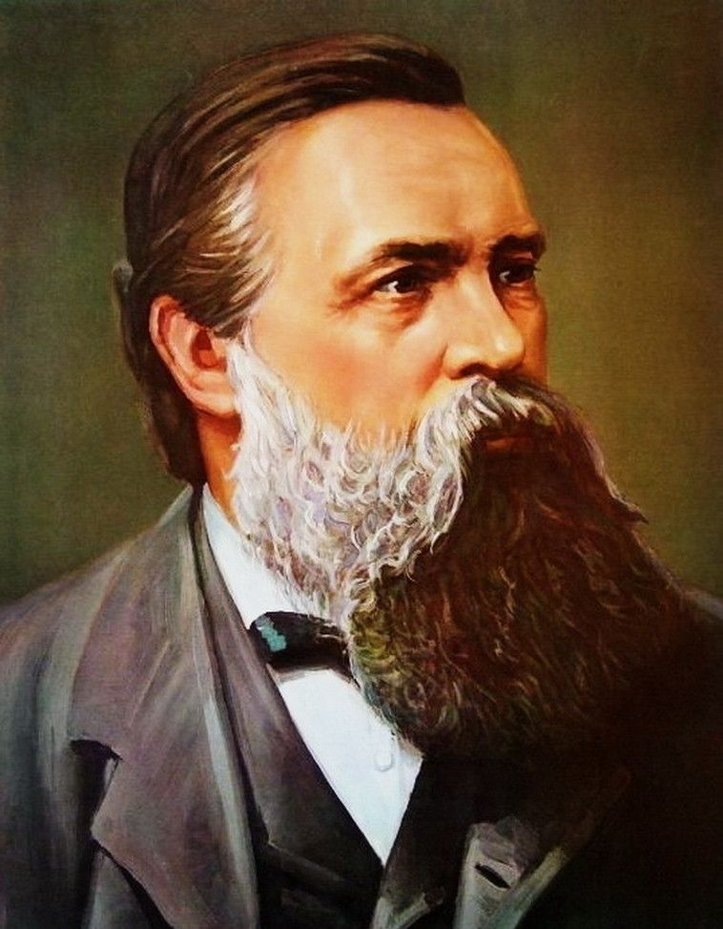
«Как и другие науки, математика возникла из практических нужд людей: из измерения площадей , земельных участков и вместимости сосудов, из счисления времени …»
Ф. Энгельс

Slide 7
Цель урока:
развитие навыков решения
практических заданий
с применением свойств
четырехугольников.

Slide 8
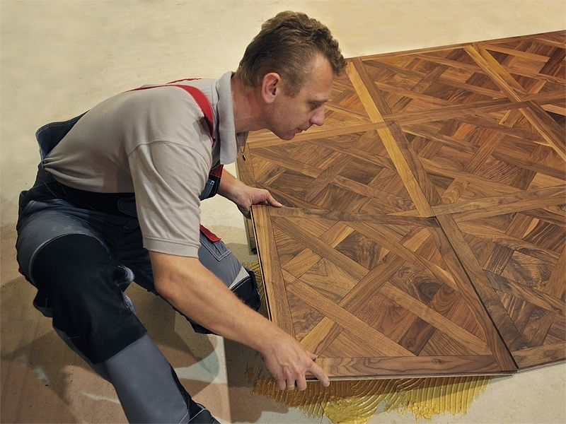
Паркетчик - это строительный рабочий общестроительных работ, который специализируется на выполнении работ по устройству паркетных полов, подготовке оснований полов под различные виды покрытий, устройстве полов из досок и индустриальных материалов на основе древесины, руководит бригадами паркетчиков при возведении, ремонте и реконструкции зданий и сооружений.

Slide 9
1 ряд: Один паркетчик, вырезая квадраты из дерева, проверял их так: он сравнивал длины сторон, и если все четыре стороны были равны, то считал квадрат вырезанным правильно. Надежна ли такая проверка?
2 ряд: Другой паркетчик проверял свою работу иначе: он мерил не стороны, а диагонали. Если обе диагонали оказывались равными, паркетчик считал квадрат вырезанным правильно. Надежна ли такая проверка?
3 ряд: Третий паркетчик при проверке квадратов убеждался в том, что все 4 части, на которые диагонали разделяют друг друга, равны между собой. По его мнению, это доказывало, что вырезанный четырехугольник есть квадрат. Надежна ли такая проверка?

Slide 10
Задача №1: 1700 м
Задача №2: 120 м
Задача №3: 186 м
Задача №4: 96 м
Задача №5: 4000 дощечек.

Slide 11
Учитель нарисовал на доске четырехугольник и спросил у учеников, что это за фигура? Иванов сказал, что это квадрат. Петров считает, что это трапеция. Сидоров ответил, что нарисован ромб. Фёдоров решил, что это параллелограмм. Оказалось, что из четырёх ответов только три были верные, а один - неверный. Что за фигуру изобразил учитель?

Slide 12
Критерии оценивания своей деятельности на уроке:
Выполнил все задания, предлагаемые учителем правильно: «5»
Испытывал затруднения при решении только одного задания: «4»
Испытывал затруднения при выполнении двух заданий: «3»
Испытывал затруднения при выполнении всех заданий: «Работа над ошибками»

